Slide 1
Lokomoce
VŠZ - ZÁKLADY FYZIOTERAPIE, 1. ročník, 2025/2026
Mgr. Vanda Šilhová

Slide 2
Chůze
základní lokomoční stereotyp, charakteristický pro každého jedince
cyklický střídavý pohyb DKK se souhyby celého těla s účelem přesunu z místa na místo
střídání fáze oporné a fáze švihové

Slide 3
Při chůzi sledujeme
délka kroku – asi 60cm u dospělého, při asymetrii = kulhání
šíře – vzdálenost chodidel od stř. čáry, zvětšení = chůze o široké bázi, zúžení
úhel vychýlení špičky nohy – od osy chůze, asymetrie = dysbalance rotátorů kyčelních kl.
kročný mechanismus
  stereotyp zapínání sv. pánevního pl.: norma = trojflexe DK, pat. = elevace a rotace pánve
  trojflexe – v kyčli, koleni, dorziflexi v hleznu (= zkracovací funkce DK)
  pohyby v kloubech DK (omezení/zvětšení rozsahu)
  odvíjení nohy od podložky (narušeno při afekcích nohy, porušené klenbě nožní)
synkinéza HKK
rychlost – nejprve nácvik pomalé chůze, norma 100 kroků/min
dýchání - plynulé

Slide 4
Fáze krokového cyklu
Názvosloví podle Vaughana (1992)
úder paty – heel strike
kontakt nohy – foot flat
střed stojné fáze – midstance
odvinutí paty – heel off
odraz palce – toe off
zrychlení – acceleration
střed švihové fáze – midswing
zpomalení – deceleration

Slide 5
Fáze krokového cyklu
Názvosloví podle Perryho (1992)
počáteční kontakt – initial contact
reakce na zatížení – loading response
střed stojné fáze – midstance
konečný stoj – terminal stance
předšvihová fáze – preswing phase
počáteční švih – initial swing
střed švihové fáze – midswing
konečný švih – terminal swing

Slide 6
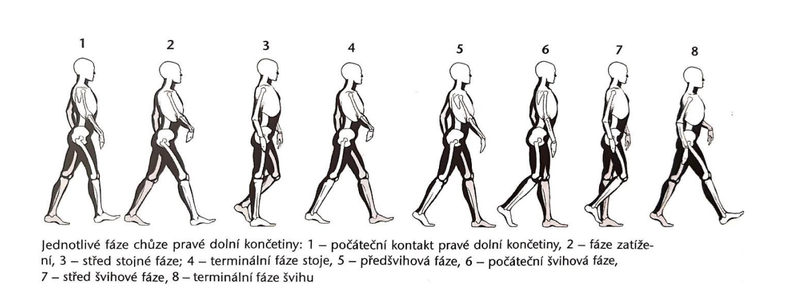

Slide 7
Reedukace chůze
začíná se ve stoji u lůžku nácvikem kročných mechanismů na místě, poté v prostoru, nácvik přenášení váhy, úkrok do stran, dopředu a dozadu
chůze s dopomocí fyzioterapeuta (2 fyzioterapeutů) – vedení pacienta, zajištění opory (úchop pacienta z boku za ruku a loket), pocit bezpečí, kontrola prováděných pohybů při chůzi

Slide 8
Reedukace chůze
Následuje nácvik:
  chůze po rovině
  chůze po nerovném povrchu, v terénu
  chůze po schodech

Slide 9
Nácvik chůze s lokomočními pomůckami

Slide 10
Pomůcky opěrné
umožňují při chůzi odlehčit DK a zlepšují stabilitu (nutná je zachovalá opěrná funkce alespoň 1DK a nosná funkce HKK)
pevné – madla, zábradlí, bradlový chodník, ohrádka
přenosné – hole, berle (francouzské = FB, podpažní = PB), kozičky, opěrky, chodítka

Slide 11
Pomůcky substituční a kompenzační
nahrazují ztracenou opěrnou a lokomoční funkci DKK, či kompenzují jejich funkční deficit
ortézy, protézy, dlahy, bandáže
vozíky (mechanické, elektrické)

Slide 12
Berle
Stavba
  nosný skelet (různého tvaru – rovný/zalomený) – zakončený gumovým násadcem (popř. protiskluzovým zařízením)
  opěrka ruky, předloketní/podpažní opěrka (různých tvarů a povrchů)

Slide 13
Nastavení správné výšky berlí
možnosti: teleskopicky, pomocí šroubů, uříznutím, vyvrtáním nových děr
zásady: nastavit shodně obě berle, také vzhledem k výšce obuvi, dotáhnout šrouby, zkontrolovat gumový násadec, celkovou funkčnost a nosnost pomůcky
berle nastavit ve vzpřímeném stoji a znovu zkontrolovat funkčnost zj. při chůzi pacienta (sledováním držení těla)
nesprávná výška berlí: činí chůzi namáhavější, vede k přetěžování/ nesprávnému zatěžování různých částí těla, může vyvolat dlouhodobé až trvalé potíže
  příliš krátké berle: pacient ohnutý v předklonu, popř. chodí s pokrčenými koleny
  příliš vysoké berle: nutí zvedat ramena, viset na berlích v podpaží, došlapovat na špičky

Slide 14
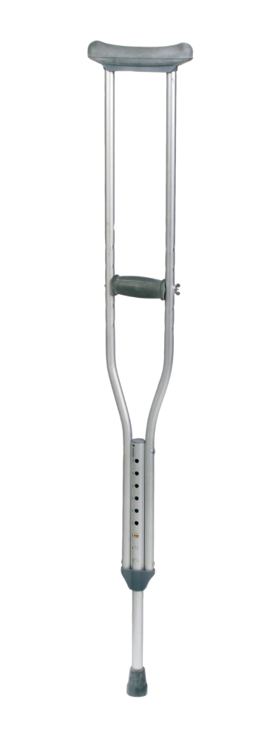
Podpažní berle
podpažní opěrka asi 5cm pod axilu (jinak útlak nervů a cév) – pacient nesmí na berlích viset, nesmí se mu zvedat ramena
opěru v podpaží dovolit jen při některých činnostech (umývání rukou) jinak slouží pouze k fixaci mezi trupem a HK pacienta (nemá význam změkčování podpažní opěrky ovázáním)
výška opěry ruky: při natažené HK – 3 cm nad štěrbinou ruky sevřené v pěst – to umožní relativní zkrácení berlí a to dorzální flexí v zápěstí nebo flexí v loktech ve stř. fázi opory a relativní prodloužení délky holí při přednožení a zanožení
výhody: lepší možnost odlehčení postižené DK, větší stabilita
nevýhody: menší bezpečnost při chůzi po schodech

Slide 15
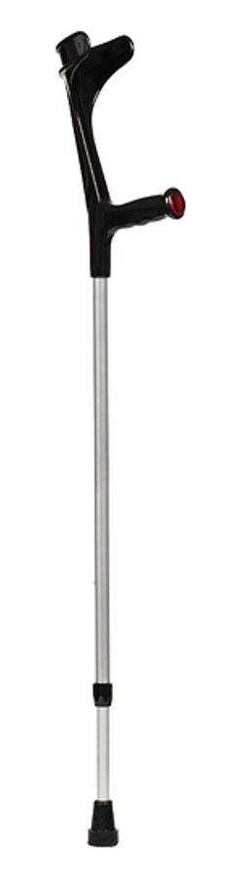
Francouzské berle
=předloketní, kanadské
umožní až 100% odlehčení DK
výška opěry rukou stejně jako u podpažních, předloketní opěra se nenastavuje
správná chůze s mírnou dorzální flexí zápěstí, mírně pokrčenými lokty a nezvedat ramena

Slide 16
Typy chůze dle možnosti zatížení DK
chůze s plným odlehčením
chůze s částečným zatížením
chůze s plným zatížením

Slide 17
Typy chůze dle počtu dob
čtyřdobá
třídobá
dvoudobá

Slide 18
Metodické zásady
zajistit bezpečí nemocného – zprvu nemocného přidržovat, prevence pádů
kontrola rytmu chůze, vychylování trupu (např. držením za pánev, chůze před zrcadlem apod.)
začíná se nácvikem pomalé chůze s kratšími kroky
správně nastavená výška berlí (nezavěšovat se v podpaží, neviset na berlích)
kontrolovat způsob a míru odlehčení DK (např. pomocí osobní váhy, palpační kontrola aktivace obou m. triceps brachii)
správný motorický stereotyp kladení a odvíjení chodidla

Slide 19
Vlastní nácvik chůze o berlích
správně vysvětlit nemocnému účel použití berlí při chůzi (odlehčení – úplné/částečné, zlepšení balančních schopností, jistoty při chůzi apod.)
začít nácvikem správného stoje o berlích, nácvik posunování berlí vpřed a vzad, do strany a zpět, nácvik přesouvání těžiště k berlím a zpět do rovnovážného stoje
vlastní nácvik některého typu chůze dle konkrétního postižení pacienta

Slide 20
Konkrétní příklady různých typů chůzí:
Chůze v chodítku
používají pacienti se zhoršenou stabilitou, při špatné opěrné funkci HKK, pacienti celkové kondičně oslabení
nutné je nastavení správné výšky, zajištění pacienta proti pádu vzad tím, že stojíme za ním
postup: popojet chodítkem dopředu – krok postiženou DK – přísun/krok zdravou DK

Slide 21
Konkrétní příklady různých typů chůzí:
Chůze nesením DK („prohupem“)
pacient nesmí vůbec přikládat DK – stavy po úrazech akrálních částí DK s nemožností přikládat DK (ta je pokrčená a nesena vzduchem)
postup: obě berle – prohup těla mezi/těsně před berle

Slide 22
Konkrétní příklady různých typů chůzí:
Chůze s plným odlehčením či částečným zatížením DK
pacient nesmí vůbec a nebo pouze částečně zatížit DK (dle ordinace lékaře, kontrola na osobní váze)
váhu těla a postižené DK odlehčuje berlemi, chodidlo však klade na podložku!
čtyřdobá: levá berle – pravá berle – postižená DK mezi berle – zdravá DK přísun/před berle
třídobá: obě berle současně – postižená DK mezi berle – zdravá DK přísun/před berle
dvoudobá: obě berle a postižená DK současně – zdravá DK před berle

Slide 23
Konkrétní příklady různých typů chůzí:
Chůze s částečným odlehčením obou DKK
používají pacienti s postižením obou DKK (RA, artróza, úrazy, operace)
čtyřdobá: levá berle – pravá DK – pravá berle – levá DK
dvoudobá: levá berle a pravá DK – pravá berle a levá DK

Slide 24
Konkrétní příklady různých typů chůzí:
Chůze švihem
používají pacienti po amputaci (bez protézy)
sled: obě berle dopředu – posun celého těla před berle

Slide 25
Chyby při chůzi
vytáčení chodidla do ZR/VR – nutné korigovat
špatné kladení a odvíjení chodidla
nedostatečné/nadměrné zatěžování nemocné DK
nestejná délka kroku – pacient má tendenci dělat dlouhý krok nemocnou a krátký zdravou DK
chůze se skloněnou hlavou – je nutné se napřímit a dívat se před sebe
zavěšení se do berlí v podpaží (nebezpečí poškození axilárního plexu)
ramena vytažená nahoru k uším při nesprávné výšce berlí (riziko vzniku VAS)
chůze s cirkumdukcí a elevací pánve (při neschopnosti pokrčit koleno nemocné DK)

Slide 26
Nácvik chůze po schodech
Správný sled:
Chůze do schodů = zdravá – operovaná – obě berle
Chůze ze schodů = obě berle – operovaná – zdravá

Slide 27
Nácvik chůze po schodech
Zásady
vždy je nutné dbát na bezpečnost pacienta
na schody jdeme až po dokonalém zvládnutí chůze po rovině, v indikovaných případech je někdy nutné nacvičovat správný sled berle
DKK na chodbě na 1 nízkém cvičném schůdku (starší osoby, špatná koordinace a stabilita)
při chůzi ze schodů stojíme před pacientem a fixujeme jeho pánev, popř. ramena zepředu, současně tím i zmenšujeme hloubku schodiště a strach pacienta
při chůzi do schodů jdeme za pacientem a mírně zboku, fixujeme za pánev
je možný nácvik chůze s 1 berlí a vzepřením se o zábradlí (ostatní je stejné)
pacient klade berle přibližně na střed schodu, soustředí se na chůzi, neohlíží se a s nikým se nebaví, musí mít pevnou obuv, cvičné schody by měly být pokud možno všechny stejně vysoké, dobře osvětlené, opatřené zábradlím

